Slide 1
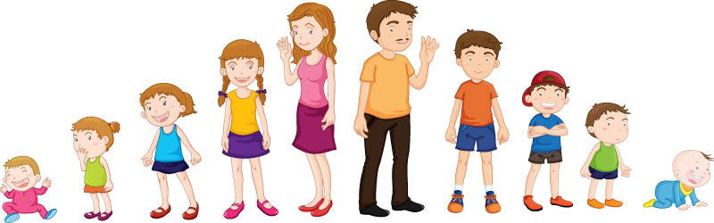
Živa bića rastu, razvijaju se i razmnožavaju

Slide 2
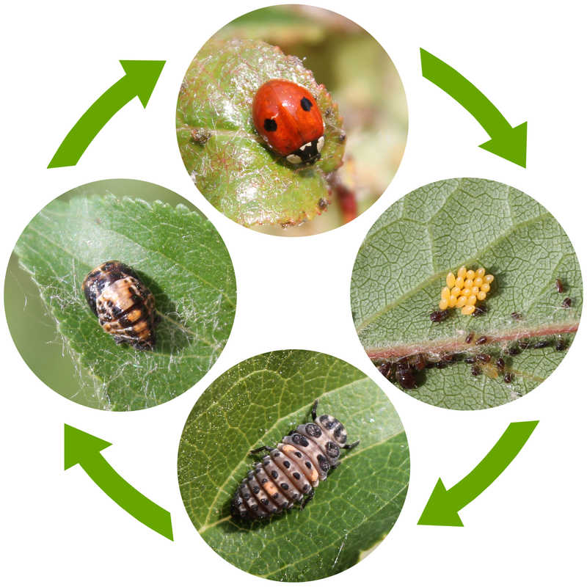
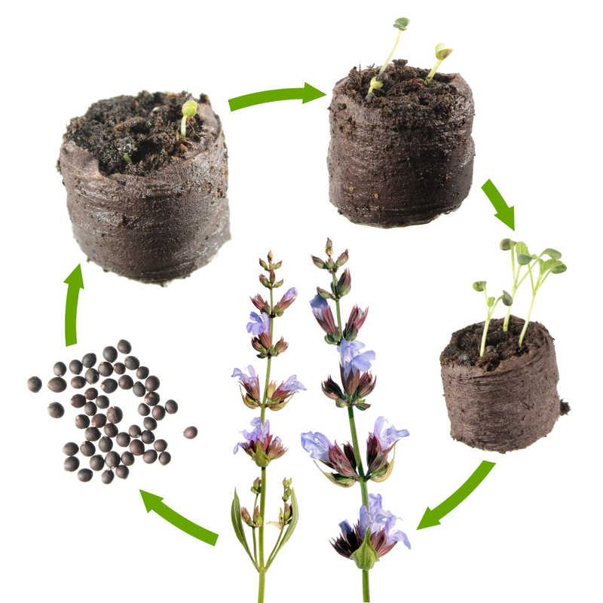
sva živa bića rastu;
povećava im se volumen i masa
potrebna energija iz hrane
Životni ciklus božje ovčice, od jajašca do odrasle jedinke
Životni ciklus livadne kadulje, od sjemenke do biljke cvjetnjače (odrasle jedinke)

Slide 3
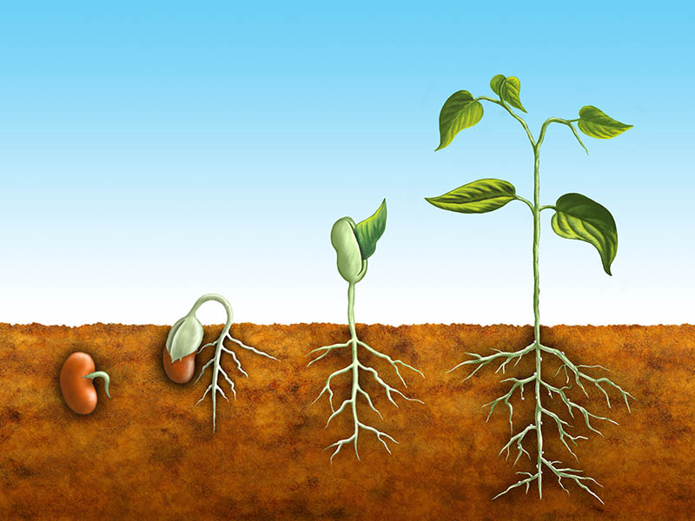


Uloga diobe stanica:
mnogostanični organizam – rast i obnavljanje stanica
jednostanični organizam - razmnožavanje

Slide 4
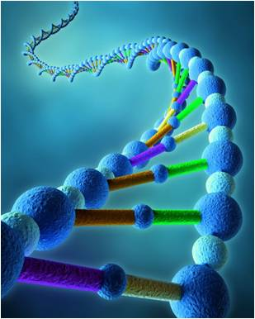

DNA – molekula nasljeđa
sastavljena od dvaju dugačkih lanaca omotanih jedan oko drugoga kao dvostruka zavojnica
temeljne jedinice su iste, mijenja se samo njihov redoslijed u lancu
manji dijelovi nazivaju se GENI
Izolacija molekule DNA. RB str. 20.

Slide 5
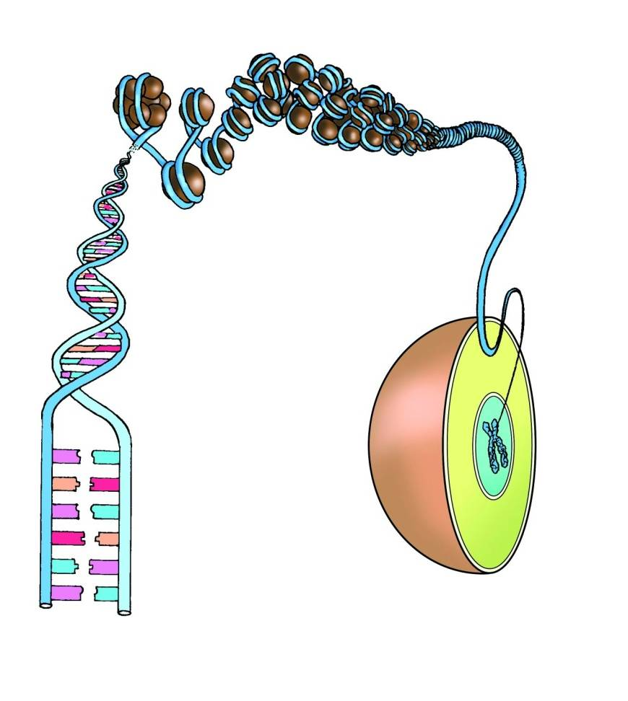
Kromosomi
proteini
transportni oblik molekule DNA
u vrijeme stanične diobe molekule DNA omotavaju se oko bjelančevina (proteina) i postaju dobro vidljive štapićaste strukture u jezgri
kromosom
stanica
DNA
jezgra

Slide 6
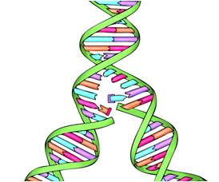
- Prije svake stanične diobe molekule DNA se udvostručuju:
molekula DNA se razmotava i svaki postojeći lanac postaje kalup za nastajanje novog lanca, kopiju onog lanca koji se odvojio
tako nastaju dvije jednake nove molekule DNA (svaka sadrži jedan stari i jedan novi lanac)

Slide 7

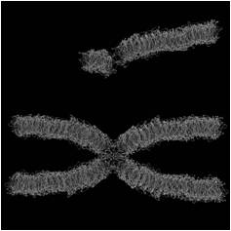
nakon udvostručivanja nastaju dvostruki kromosomi
Vizualno
Zanimljivosti
Kako izgledaju kromosomi u stanici? RB str. 21.
jednostruki kromosom
(1 molekula DNA)
dvostruki kromosom
(2 molekule DNA)
sestrinske kromatide
centromera ili pričvrsnica

Slide 8
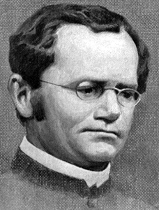
GENOM – sav nasljedni ili genetski materijal koji sadržava stanica nekog organizma
GENETIKA – znanstvena disciplina koja se bavi nasljeđivanjem
Gregor Johann Mendel (1822. – 1884.) – utemeljitelj genetike

Slide 9
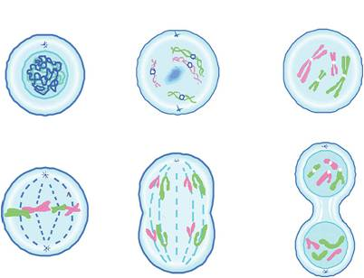

Mitoza
dvostruki kromosom
od jedne stanice nastaju dvije genski jednake stanice s istim brojem kromosoma (klonovi) kao stanica od koje su nastale
omogućuje stalnost broja kromosoma pojedine vrste
Istraži
jednostruki kromosom

Slide 10
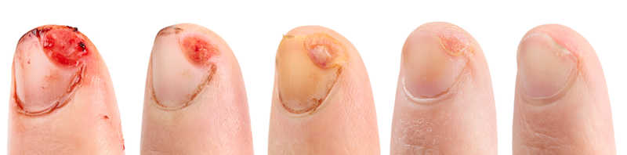
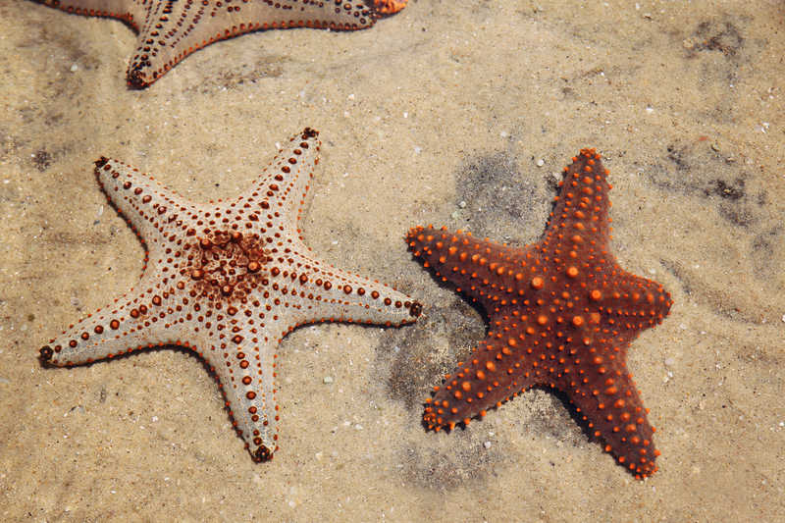
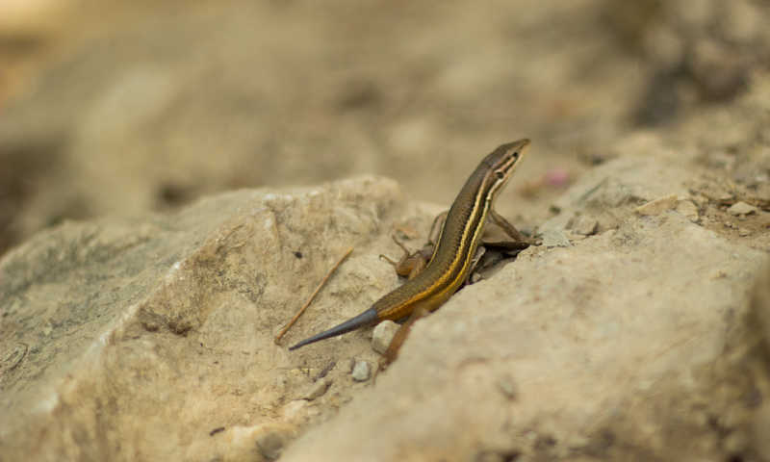
Uloge mitoze:
Prikaz procesa zacjeljivanja rane na prstu
Obnova izgubljenih dijelova tijela u nekih organizama - regeneracija
Zvjezdače obnavljaju izgubljeni krak
Gušteru može ponovno narasti rep

